Slide 1




Estrazione di requisiti software da conversazioni tramite tecniche di NLP
Corso di Laurea (Triennale) in Informatica
Prof. Fabio Palomba
Dott. Francesco Casillo
Giovanni Borrelli Mat.: 0512110177
g.borrelli17@studenti.unisa.it
https://github.com/GiovanniBorrelli
https://www.linkedin.com/in/giovanniborrelli01/
Scansiona il QR-code per consultare la tesi completa online

Slide 2


Introduzione e Background
INGEGNERIA DEI REQUISITI
REQUISITI SOFTWARE
g.borrelli17@studenti.unisa.it
https://github.com/GiovanniBorrelli
https://www.linkedin.com/in/giovanniborrelli01/
Estrazione di requisiti software da
conversazioni tramite NLP
Giovanni Borrelli

Slide 3

Introduzione e Background
REQUISITI SOFTWARE
Descrivono cosa il software deve fare e come deve comportarsi.
g.borrelli17@studenti.unisa.it
https://github.com/GiovanniBorrelli
https://www.linkedin.com/in/giovanniborrelli01/
Estrazione di requisiti software da
conversazioni tramite NLP
Giovanni Borrelli

Slide 4


Introduzione e Background
REQUISITI SOFTWARE
Devono soddisfare le esigenze degli utenti, degli sviluppatori e degli altri stakeholder.
Possono includere funzionalità, prestazioni, vincoli di sistema, regole di business e altri aspetti importanti del sistema software.
g.borrelli17@studenti.unisa.it
https://github.com/GiovanniBorrelli
https://www.linkedin.com/in/giovanniborrelli01/
Estrazione di requisiti software da
conversazioni tramite NLP
Giovanni Borrelli

Slide 5


Introduzione e Background
OBIETTIVO
Strumento per l’identificazione delle conversazioni tra clienti e ingegneri del software…
…in modo da semplificare il lavoro di raccolta dei requisiti.
g.borrelli17@studenti.unisa.it
https://github.com/GiovanniBorrelli
https://www.linkedin.com/in/giovanniborrelli01/
Estrazione di requisiti software da
conversazioni tramite NLP
Giovanni Borrelli

Slide 6

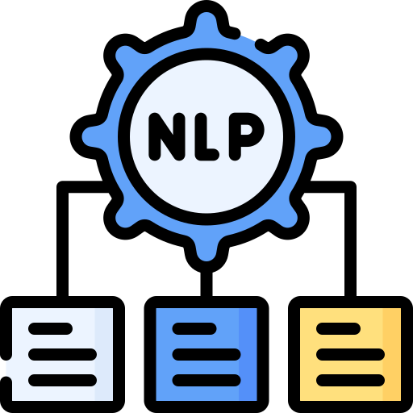
Introduzione e Background
Allo stato dell’arte esiste il tool REConSum. Attraverso tecniche di NLP, ovvero natural language processing, è capace di riconoscere i requisiti software.
g.borrelli17@studenti.unisa.it
https://github.com/GiovanniBorrelli
https://www.linkedin.com/in/giovanniborrelli01/
Estrazione di requisiti software da
conversazioni tramite NLP
Giovanni Borrelli

Slide 7

Introduzione e Background
LIMITAZIONI
REConSum analizza solamente la rilevanza delle domande.
REConSum indica la conversazione (intesa come "insieme di frasi") in cui è presente il requisito software, ma non la frase specifica.
g.borrelli17@studenti.unisa.it
https://github.com/GiovanniBorrelli
https://www.linkedin.com/in/giovanniborrelli01/
Estrazione di requisiti software da
conversazioni tramite NLP
Giovanni Borrelli

Slide 8
Metodologia
CREAZIONE DEL DATASET
Formato da 300 requisiti
STRUTTURA:
TIPO | REQUISITO
1 | System should generate a confirmation email.
0 | Users must follow posted rules.
1 | Users must be able to reset their passwords
g.borrelli17@studenti.unisa.it
https://github.com/GiovanniBorrelli
https://www.linkedin.com/in/giovanniborrelli01/
Estrazione di requisiti software da
conversazioni tramite NLP
Giovanni Borrelli

Slide 9
Metodologia
DATASET ANALIZZATI
ELITR
Minuting Corpus
REConSum Conversation
Slack Chats
59 trascrizioni di riunioni in lingua ceca e 120 in lingua inglese
Conversazioni in stile Q&A su Slack relativi a codice informatico
Una conversazione tra clienti e ingegneri del software fornita dagli sviluppatori di REConSum
g.borrelli17@studenti.unisa.it
https://github.com/GiovanniBorrelli
https://www.linkedin.com/in/giovanniborrelli01/
Estrazione di requisiti software da
conversazioni tramite NLP
Giovanni Borrelli

Slide 10

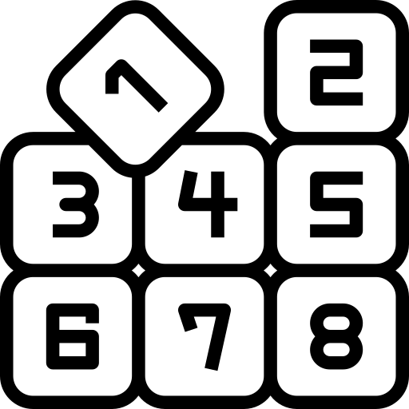

Metodologia
TECNICHE DI
WORD EMBEDDING
Sono metodi che rappresentano le parole come vettori numerici in uno spazio multidimensionale. Questi vettori catturano le relazioni semantiche tra le parole.
g.borrelli17@studenti.unisa.it
https://github.com/GiovanniBorrelli
https://www.linkedin.com/in/giovanniborrelli01/
Estrazione di requisiti software da
conversazioni tramite NLP
Giovanni Borrelli

Slide 11

Metodologia
FastText
GloVe
Word2Vec
BERT
g.borrelli17@studenti.unisa.it
https://github.com/GiovanniBorrelli
https://www.linkedin.com/in/giovanniborrelli01/
Estrazione di requisiti software da
conversazioni tramite NLP
Giovanni Borrelli

Slide 12

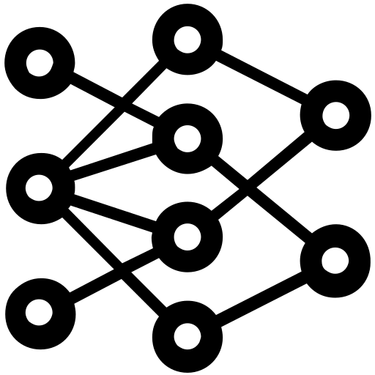

Metodologia
ALGORITMI di ML SCELTI
LOGISTIC REGRESSION
SVC
MLPCLASSIFIER
Buona Performance, soprattutto con dataset di piccole dimensioni
Utilizza reti neurali, adatto a problemi di classificazione complessi
Semplice ed Efficiente per Classificazione Binaria
g.borrelli17@studenti.unisa.it
https://github.com/GiovanniBorrelli
https://www.linkedin.com/in/giovanniborrelli01/
Estrazione di requisiti software da
conversazioni tramite NLP
Giovanni Borrelli

Slide 13



Risultati
MIGLIOR COMBINAZIONE INDIVIDUATA: BERT con SVC
BERT comprende il contesto delle parole analizzando l'intera frase bidirezionalmente.
SVC è un algoritmo di ML che si è dimostrato essere efficace e veloce
Classifier | Accuracy | F1-Score | Recall | Precision | Time Taken
SVC | 0,90 | 0,89 | 0,89 | 0,88 | 0,16s
g.borrelli17@studenti.unisa.it
https://github.com/GiovanniBorrelli
https://www.linkedin.com/in/giovanniborrelli01/
email@studenti.unisa.it
Sito web
@Account social
Estrazione di requisiti software da
conversazioni tramite NLP
Giovanni Borrelli
Titolo Tesi
Nome Cognome Università degli Studi di Salerno

Slide 14






Conclusioni
Risultati
CONFRONTO CON RECONSUM
Il nostro modello esamina tutte le frasi, non solo quelle formulate come domande.
Inoltre è in grado di identificare la frase specifica in cui è contenuto il requisito software.
g.borrelli17@studenti.unisa.it
https://github.com/GiovanniBorrelli
https://www.linkedin.com/in/giovanniborrelli01/
email@studenti.unisa.it
Sito web
@Account social
g.borrelli17@studenti.unisa.it
https://github.com/GiovanniBorrelli
https://www.linkedin.com/in/giovanniborrelli01/
email@studenti.unisa.it
Sito web
@Account social
Estrazione di requisiti software da
conversazioni tramite NLP
Giovanni Borrelli
Estrazione di requisiti software da
conversazioni tramite NLP
Giovanni Borrelli
Titolo Tesi
Nome Cognome Università degli Studi di Salerno
Titolo Tesi
Nome Cognome Università degli Studi di Salerno

Slide 15

Conclusioni
SVILUPPI FUTURI:
Dataset più grande e diversificato
Individuare anche la categoria del requisito software
g.borrelli17@studenti.unisa.it
https://github.com/GiovanniBorrelli
https://www.linkedin.com/in/giovanniborrelli01/
email@studenti.unisa.it
Sito web
@Account social
Estrazione di requisiti software da
conversazioni tramite NLP
Giovanni Borrelli
Titolo Tesi
Nome Cognome Università degli Studi di Salerno

Slide 16
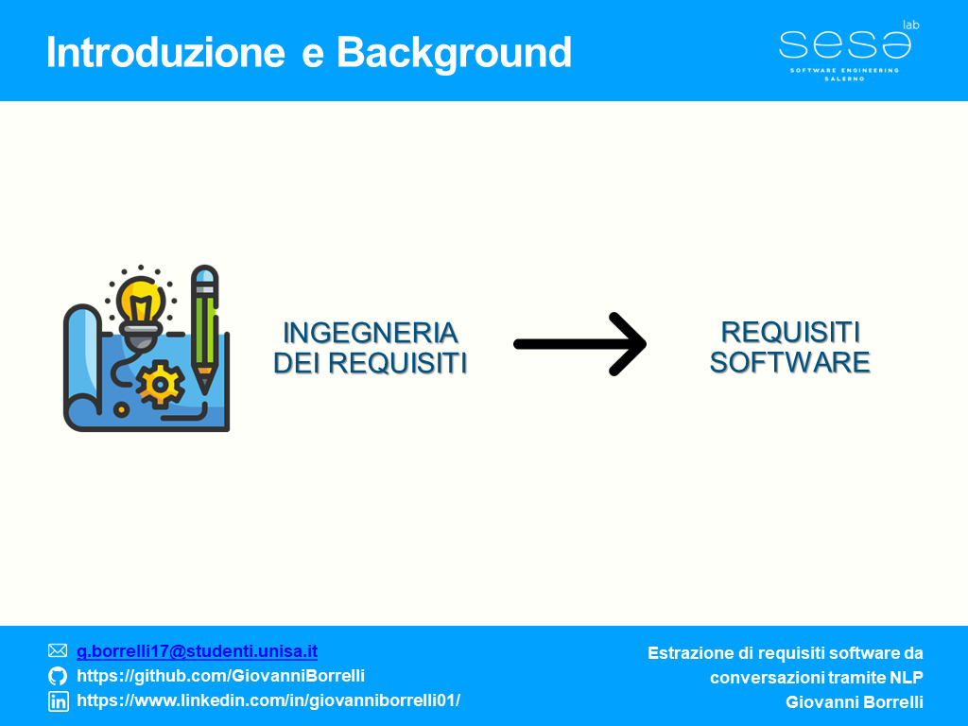
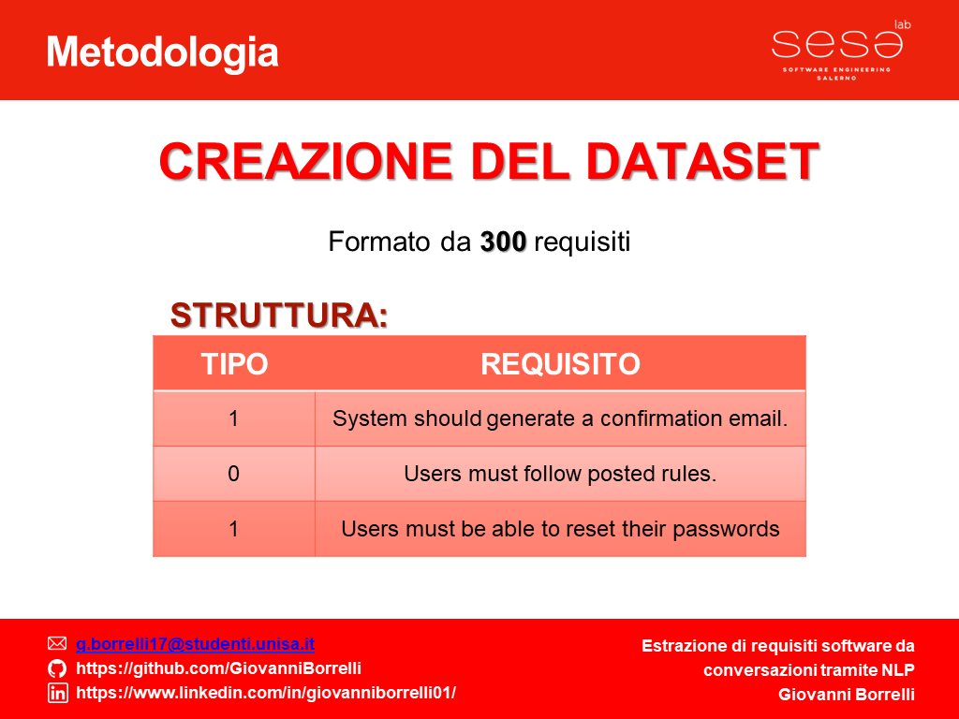
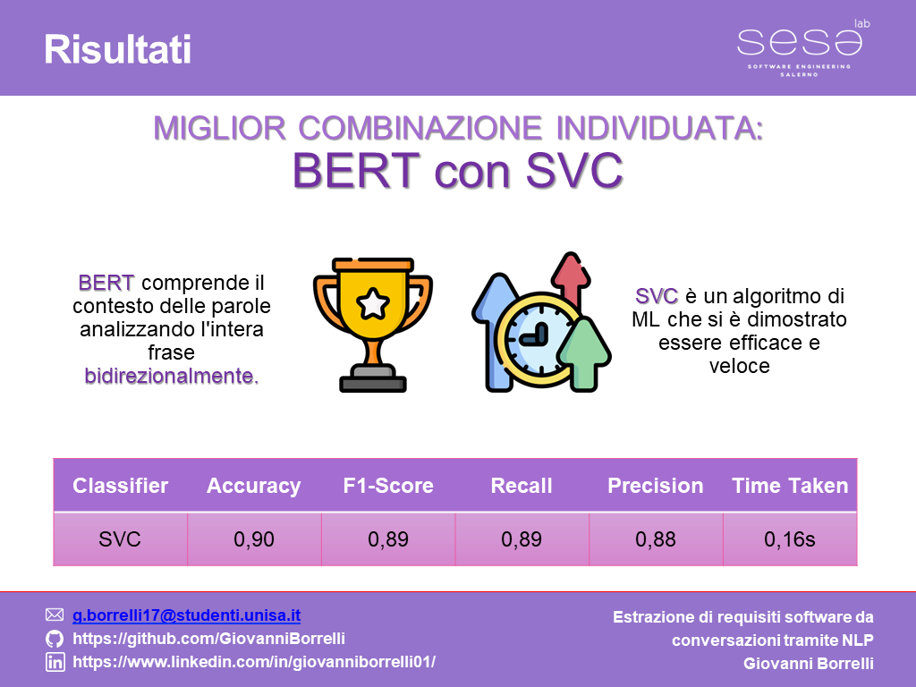
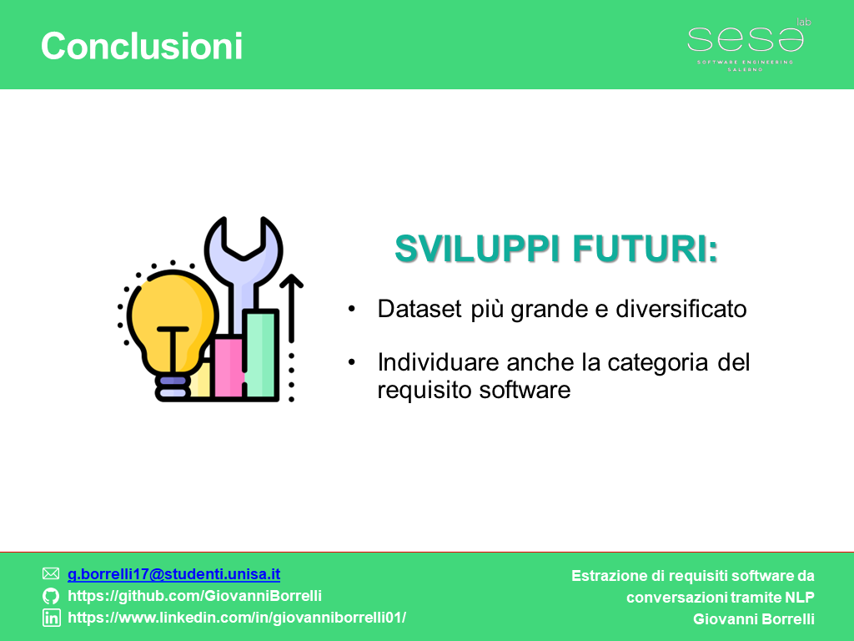


Estrazione di requisiti software da conversazioni tramite tecniche di NLP
Grazie!
Giovanni Borrelli
g.borrelli17@studenti.unisa.it
github.com/GiovanniBorrelli /in/giovanniborrelli01
Notes:
Inserisci in questa slide riassuntiva gli screenshot delle parti salienti della tua presentazione. In questo modo, chi ti ascolta avrà una panoramica completa del tuo lavoro di tesi.

